Slide 1
アップサンプリング
5.9, 5.10章
p108–p123
Kenichiro Goto

Slide 2
up-samplingの導⼊
ここまでは変わらない / ダウンサンプリングを扱ったが、画像を⽣成・補完する場合はサイズ
を拡⼤するCNNが必要
空間⽅向のサイズとは: width × height（画像サイズ）
タスク例:
コンパクトなベクトルから画像を⽣成（1×1×K → 2×2×(K/2) → … → W×H×1）
セグメンテーション（W×H×1 → … → 1×1×K → … → W×H×1）
教科書p108図5.19
down-sampling (エンコーダ)
up-sampling (デコーダ)
役割
特徴抽出
再構成・⽣成

Slide 3
アップサンプリング＋補完＋畳み込み
サイズ拡⼤の最も単純な⽅法は、アップサンプリングと補完をペアで使い、その後に畳み込
みを⾏う。
1. 画素値
を r 画素間隔でとびとびに再配置（アップサンプリング）
2. 要素がスパースな⾏列の間の画素を補完（この時点で画像が r 倍）
3. 畳み込み（フィルタは学習対象）

Slide 4
実例

Slide 5
転置畳み込み
1. ⼊⼒
の各画素の間に stride 分の 0 を挿⼊
2. 補完をしない→ zero insertionによるアップサンプリング
3. フィルタ
(通常の畳み込み時のフィルタの要素を並び替えたもの)で畳み込み
形式的には、通常の畳み込みが
なら、転置畳み込みは
実装上はstrideとpaddingの逆操作を組み合わせた畳み込みとして実現する
padding
トリミング
stride（出⼒間引き） 0挿⼊して⻑さ合わせる
チェッカーボードアーティファクトが起こり得る
strideとカーネルサイズの整合性が崩れている時

Slide 6
実例

Slide 7
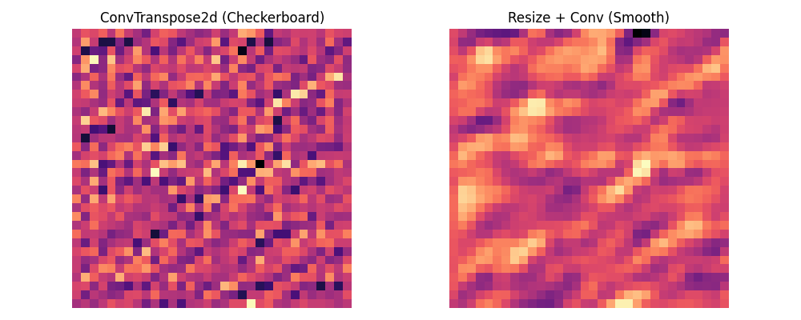
転置畳み込みのcheckerboardパターン

Slide 8
checkerboardパターンがなぜいけないか
⽣成画像の背景がブロック状に崩れる
出⼒が空間的に不均⼀→誤差勾配が不均⼀→学習が偏り収束しなかったり、不⾃然な模
様が残る
など弊害がある

Slide 9
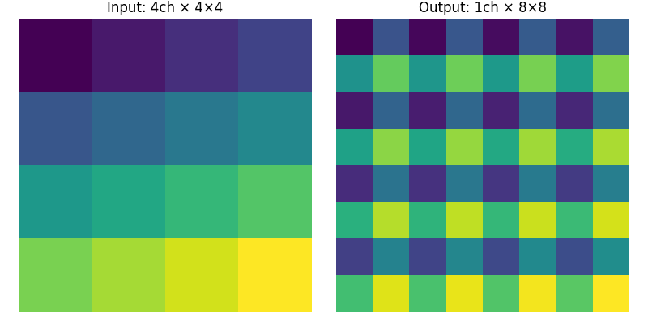
up-convolution / subpixel convolution
転置畳み込みとは異なり、ゼロ挿⼊も補完も⾏わずチャネル⽅向に圧縮されていた特徴
マップを空間⽅向に再配置して画像を拡⼤する。
zero-insertionを使わないで拡⼤

Slide 10
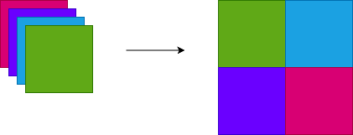
実例
を⾏列や値だと考えると
はテンソルやベクトルになっていて、それを⼀枚の⾏列に
直すイメージ

Slide 11
拡⼤畳み込み
転置畳み込みやアップサンプリング＋補完と異なり、拡⼤畳み込みは、低解像度空間上での
畳み込みによって⾼解像度画像を⽣成する。計算コストを抑えつつ、学習により滑らかな拡
⼤表現を獲得できる。
1. ⼊⼒
(例2×2)に対して出⼒チャネル数を
（倍率rの場合）とする畳み込みをする
2. 得られた各チャネルを、空間的に再配置することで解像度を
倍に拡⼤する（pixel
shuffle）
例：2×2×4 → 4×4×1
3. （optional）⾼周波成分の平滑化を⽬的として、shuffle 後に追加の畳み込みを⾏う
ブロック状アーティファクトを抑えつつ滑らかな補完が可能

Slide 12
実例
1. 畳み込み (チャネル数は
倍)
2. Pixel Shuffle（r=2）

Slide 13
拡⼤畳み込みと縮⼩→拡⼤の等価性
ダウンサンプリング→畳み込み→アップサンプリング
1回の拡⼤畳み込み
上記の⼆つは条件付きで近似可能。
⼿順A: ⼊⼒ x をダウンサンプリング (1/r) → フィルタ h を畳み込み → アップサンプリン
グ (r)
⼿順B: 倍率 r の拡⼤畳み込みを適⽤ → 必要ならダウンサンプリング (1/r)
結果が⼀致するのは 特定のフィルタ設計や境界条件を満たす場合のみ
⼀般のCNNでは完全等価ではないが、近似

Slide 14
U-Net
CNN で⼀度縮⼩した後、失われた空間解像度を後半で取り戻すのは難しい
これに対応し
解像度を回復させるためのアイデアが U-Net
ResNetとは加算の計算⽅法が違う
低層の空間情報を直接⾼層に伝達して、復元性能を向上

Slide 15
シフト＆スティッチ（補⾜）
シフト＆スティッチという⼿法も存在するが、効率が悪く実⽤性は低い

Slide 16
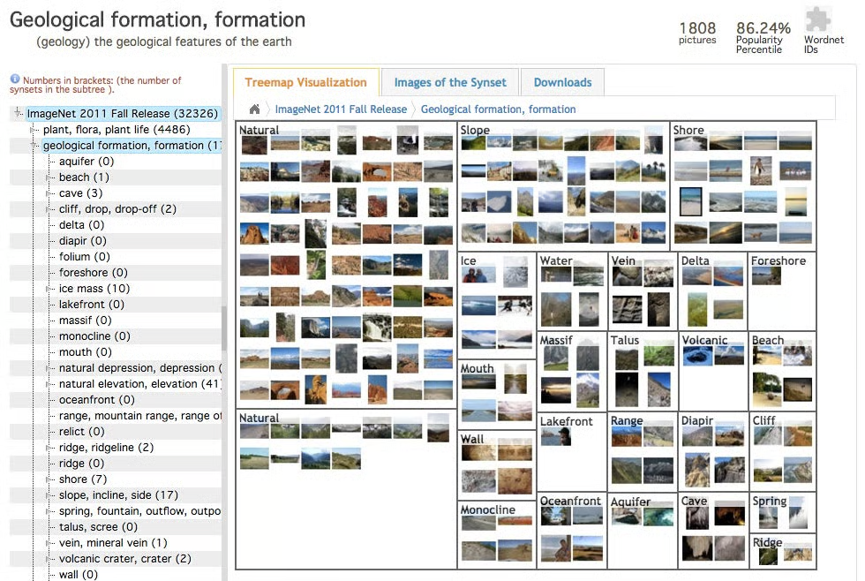
物体カテゴリ認識の適⽤例（ImageNet）
ImageNet は 1000 クラス・計約 128 万枚の画像からなるデータセット
AlexNet (2012)がImageNetを⽤いたブレークスルーとして有名

Slide 17
AlexNet と層出⼒の可視化
教科書には AlexNet を⽤いた各層の出⼒やテスト結果が掲載されている。
低層: エッジ/テクスチャ、中層: パーツ、⾼層: カテゴリ概念
中間層の活性マップや誤分類例が⼈間にとっての理解を補助している
ここを理解したい

